Slide 1
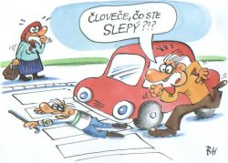
Bezpečnosť cestnej premávky

Slide 2
Bezpečne cez cestu

Slide 3
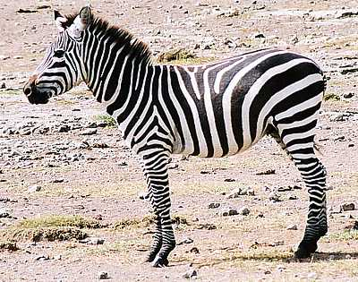
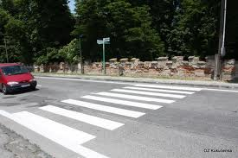
Bezpečne cez cestu Cez cestu prechádzame väčšinou cez priechod pre chodcov, ktorý voláme aj zebra.

Slide 4
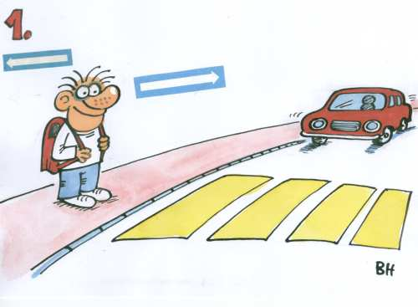
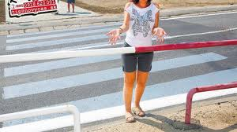
Od cesty vždy stoj aspoň jeden a pol kroka.

Slide 5
Skôr ako vykročíš na cestu poobzeraj sa. Najprv vľavo, potom vpravo a opäť vľavo.

Slide 6
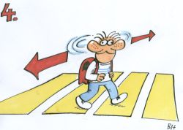
Cez cestu prechádzaj krokom, nebež, ani nezastavuj. Stále sleduj cestu.

Slide 7
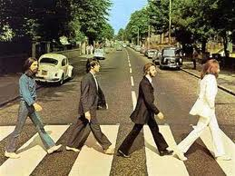
Vyber si vždy tú najkratšiu cestu. Choď po pravej strane.

Slide 8
Nikdy neprebehuj na druhú stranu cesty bez toho, aby si sa neuistil, či ti niečo nehrozí.

Slide 9
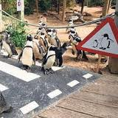
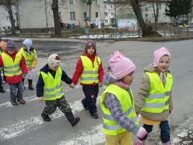
Pri prechádzaní cez priechod v skupinkách, choďte slušne, nepredbiehajte sa, nestrkajte sa.

Slide 10
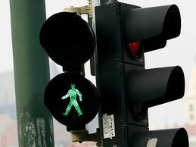
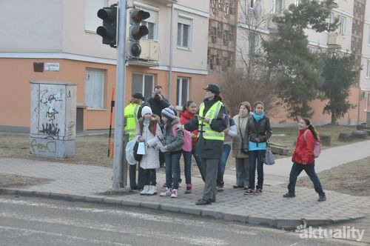
Prechádzaj vždy na zelenú, ale nezabudni sa poobzerať.

Slide 11
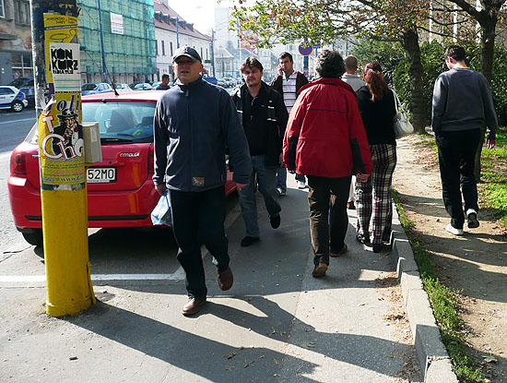
Po chodníku chodíme vpravo. Ak nie je pri ceste chodník, ideme po kraji cesty vľavo

Slide 12
Ak nie je na ceste vyznačený prechod pre chodcov, najprv sa poobzeraj a keď je to bezpečné, prejdi čo najkratšou cestou cez vozovku. Nezabudni sledovať cestu.

Slide 13
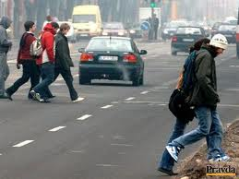
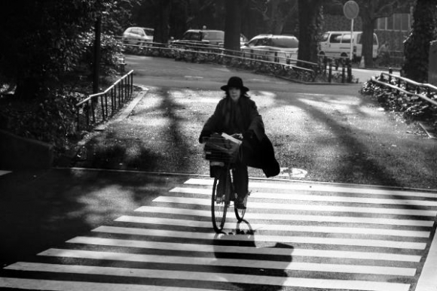
Je to správne ?

Slide 14
Otázky na vypracovanie do zošita
1. Ako inak voláme priechod pre chodcov?
Ako ďaleko stojíme od cesty, kým sa rozhodneme prejsť na druhú stranu ?
Čo urobíme skôr ako vykročíme na cestu?
Ako prechádzame cez priechod pre chodcov?
Ako sa správame na prechode pre chodcov?
Aká farba musí svietiť na semafore, aby sme mohli prejsť cez cestu?
Po ktorej strane ideme po chodníku?
Ak nie je pri ceste chodník, po ktorej strane cesty pôjdeme?

Slide 15
1. Pomoc pri dopravnej nehode
Zastavenie krvácania
Uvoľnenie dýchacích ciest

Slide 16
Stláčanie hrudníka 30x
Vdychy 2x

Slide 17
Zranenú osobu dáme do stabilizovanej polohy a čakáme na príchod lekára

Slide 18
Zdroje
www. zachranar.sk
www.google.sk
Občianska výchova pre 7.ročník ŠZŠ

